Slide 1
Prelomni čas: med plebiscitom in osamosvojitvijo Slovenije
(30 let kasneje)
Delovno gradivo za SPI (Družboslovje) in SSI (zgodovina)
Pripravil: Vojko Kunaver, september 2020

Slide 2
Učni cilji in standardi znanja - nameni učenja
Dijak je zmožen:
Ugotoviti vzroke za razpad SFR Jugoslavije in težnjo Slovenije za osamosvojitev (1)
Spozna razloge za ustavne spremembe in razpis plebiscita o samostojnosti in neodvisnosti Slovenije*
Spozna, kako je potekala razglasitev samostojne in neodvisne Slovenije in kakšna je bila reakcija jugoslovanskega političnega in vojaškega vrha*
(1) srednje poklicno izobraževanje
* Srednje strokovno izobraževanje

Slide 3
Navodila za ugotavljanje dijakovega predznanja
Opiši, kaj si o plebiscitu in osamosvajanju Slovenije že izvedel v osnovni šoli
Kaj so ti o teh dogodkih povedali starši ali stari starši?
Kako se je imenovala država, kjer smo pred letom 1991 živeli Slovenci in kakšne značilnosti jo zaznamujejo?
Kaj pa, če tvoji starši niso Slovenci, kaj jih je pripeljalo v Slovenijo in zakaj?
V razgovoru s starimi starši poskusi izbrati tri pozitivne in tri negativne plati življenja v Jugoslaviji

Slide 4
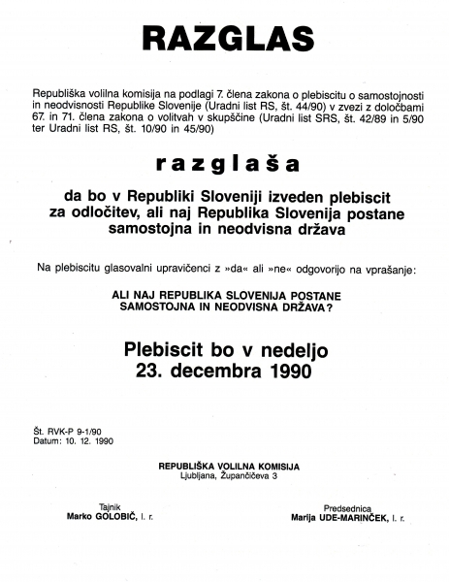
Dijaki raziskujejo in iščejo odgovore na vprašanja (dejavnosti)
Kaj je to plebiscit?
Letos obeležujemo 100 let od Koroškega plebiscita, kakšen je zgodovinski spomin Slovencev na ta dogodek?
Kdaj je bila sprožena pobuda za plebiscit o samostojni in neodvisni državi Sloveniji in kdo so pobudniki?
Zakaj prav 23. december 1990?

Slide 5

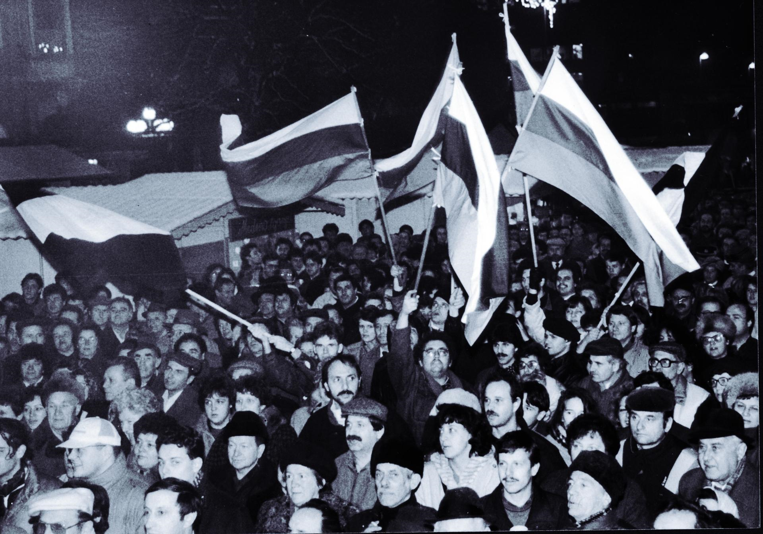
Rezultati plebiscita in zaveze vladi in skupščini (parlamentu)
Dijaki raziščejo podatke o plebiscitu in poskušajo ugotoviti vzroke za tak rezultat.
Povprašajo starše/stare starše če so se udeležili plebiscita
Ugotavljajo udeležbo na plebiscitu 1990 in skušajo ugotoviti vzrok za množičnost in navdušenje
Kateri praznik imamo 26. decembra?

Slide 6
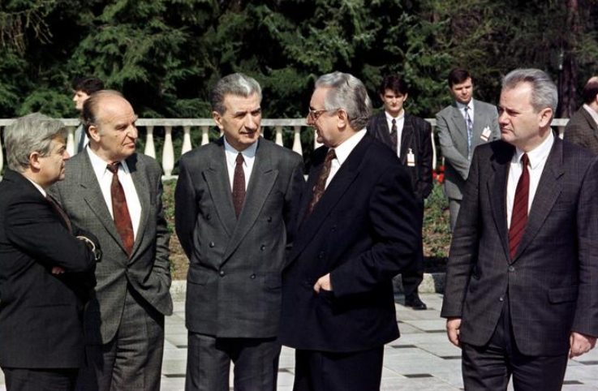
Dejavnosti za dijake: Razišči, kdo so bili predsedniki jugoslovanskih republik in kaka so bila njihova stališča do Jugoslavije
Srečanja predsednikov jugoslovanskih republik, Brdo pri Kranju 11.4.1991
Enotna država, konfederacija ali samostojnost?
Slovenijo zavezujejo zaveze s plebiscita, poti nazaj ni več

Slide 7
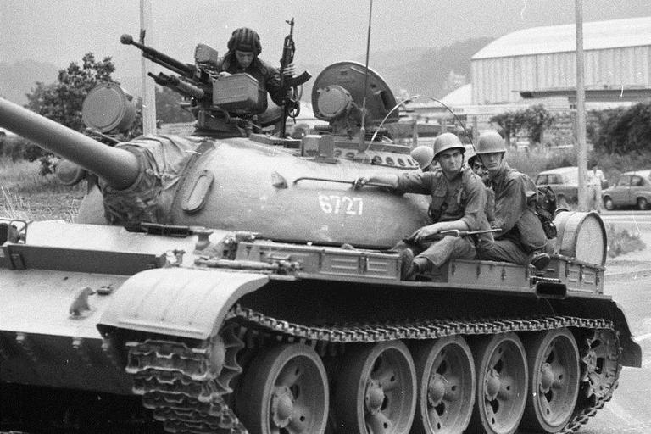
Velike skrbi za Slovence in njihovo politično vodstvo spomladi 1991
Kdo so bili proti samostojni Sloveniji?
Kakšne so bile mednarodne razmere?
Kdo nas iz tujine najbolj vneto podpira?
Kdo je v tujini najbolj proti?
Kaj pa ekonomsko preživetje?

Slide 8
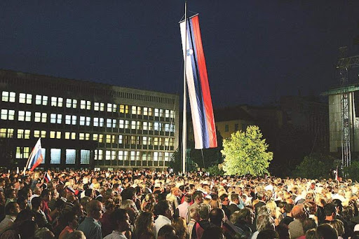
Razglasitev samostojne in neodvisne države Slovenije 25.6.1991
Kljub grožnjam in pomislekom nam je uspelo!
Veliko navdušenje med ljudmi
Politika je pokazala enotnost
Strah pred intervencijo JLA je bil upravičen
Začne se desetdnevna vojna za Slovenijo in na koncu Slovenija zmaga!

Slide 9
Dokazi (dijakovega dela)
Zberi nekaj podatkov na spletu o plebiscitu za samostojno in neodvisno Slovenijo; Kdo je bil PROTI? ZAKAJ je bil del ljudi proti? Kdo so izbrisani?
Poskusi ugotoviti, ali so bili strahovi nasprotnikov osamosvojitve upravičeni? Potrdi z dokazi.
Pripravi plakat, PPT ali krajši referat na temo plebiscita in osamosvajanja Slovenije; v čem se je Slovenija v prehodnem obdobju razlikovala od ostalih republik Jugoslavije?
Kaj meniš o življenju mladih v današnji Sloveniji, če ga primerjaš z življenjem starih staršev v Jugoslaviji? Spremembe, plusi in minusi.

Slide 10
Samorefleksija (dijaki)
Kaj sem se naučil - navedi tri dejstva
Razmisli in zapiši dve vprašanji se mi porajata ob tem
Navedi eno okoliščino v zvezi z obravnavano temo, ki je še ne razumeš.

